Slide 1

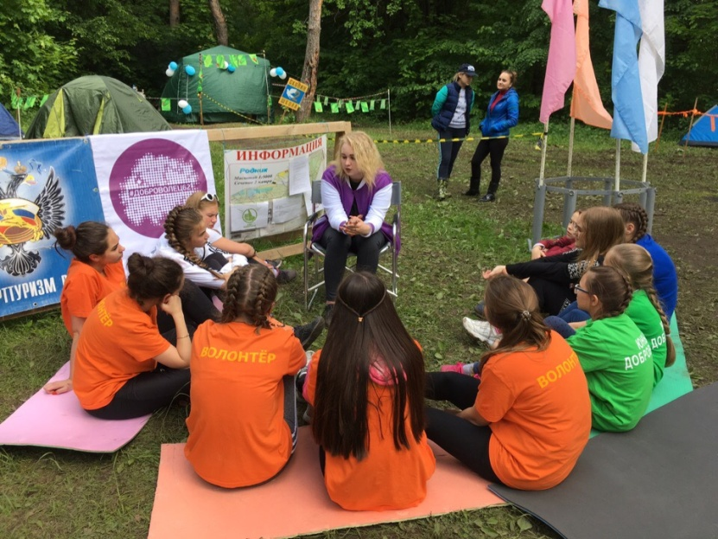
Слет волонтеров города «Скопин – город доброй воли»
Слет волонтеров – это площадка для обмена опытом, обучения добровольцев города, знакомство с наиболее успешными добровольческими практиками и возможность заявить о себе
Автор проекта:
Колядина Регина

Slide 2
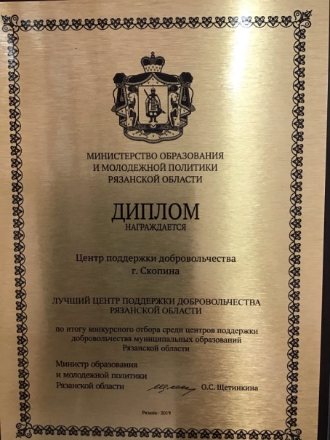
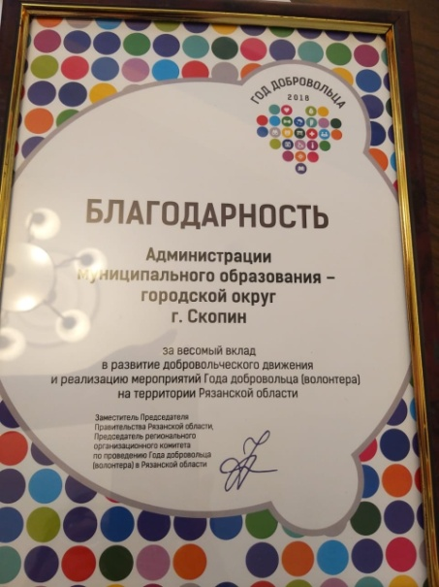
Добровольчество в Скопине это:
800 волонтеров, зарегистрированных на всероссийской площадке «Добро.РФ»;
25 отрядов, созданных на базе образовательных организаций, учреждений социальной защиты, культуры и спорта;
Центр поддержки добровольчества, активно действующий, оказывающий помощь населению города, в 2019 году ставший победителем по итогу конкурсного отбора среди центров поддержки добровольчества муниципальных образований Рязанской области

Slide 3
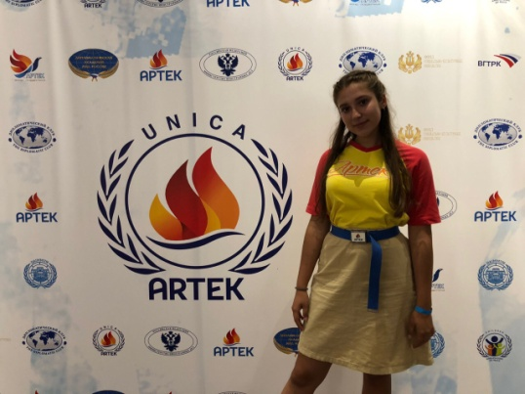
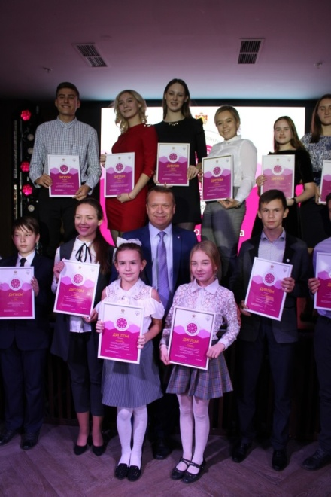
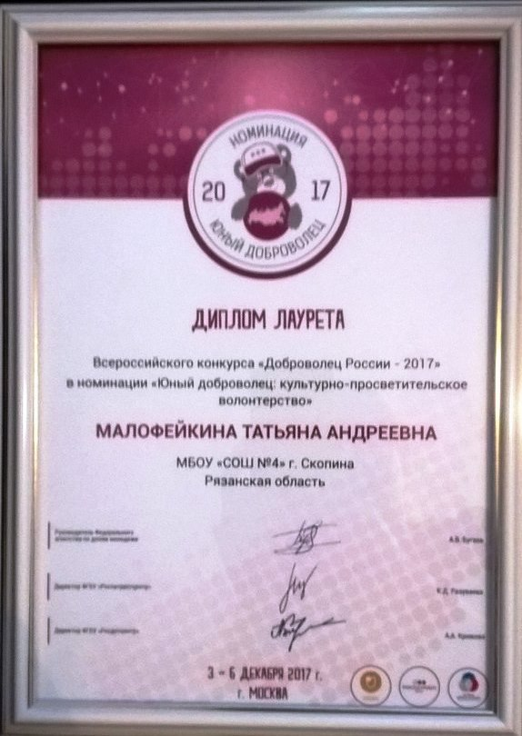
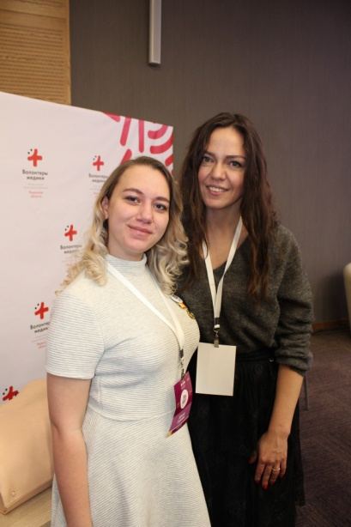
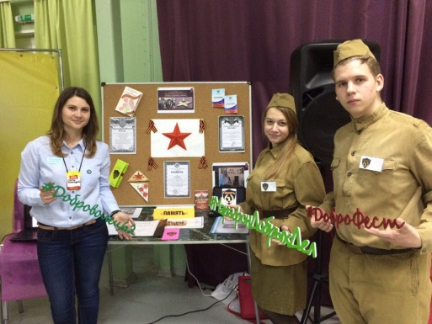

Добровольчество в Скопине это:
Победители регионального конкурса «Марафон добрых дел» - 2017 -8 человек, 2018 – 6 человек;
2019 – 4 человека;
Финалисты Всероссийского конкурса
«Доброволец России» – 2017-2 человека;
2019-1 человек, 6 полуфиналистов Всероссийского
конкурса; 2020 год – 1 призер (2 место) и 1 победитель
Финалист Международной Премии «Мы вместе» – 2 место

Slide 4
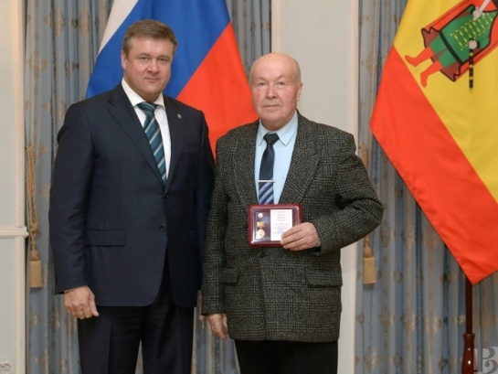
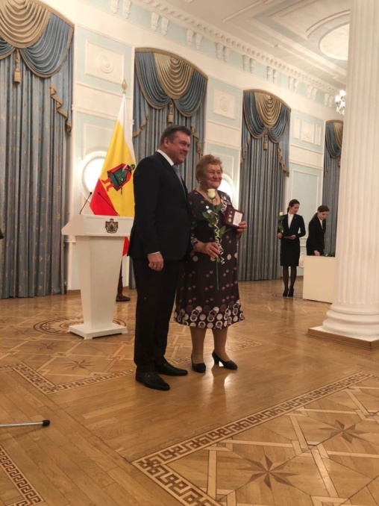
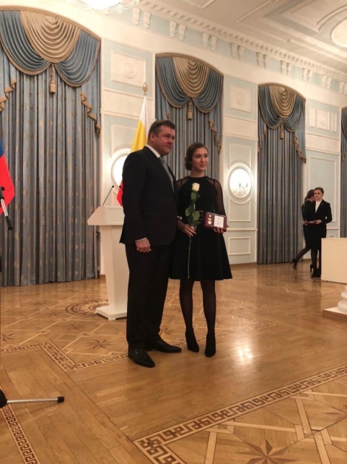
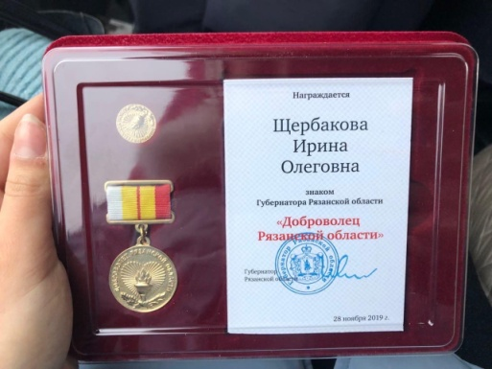
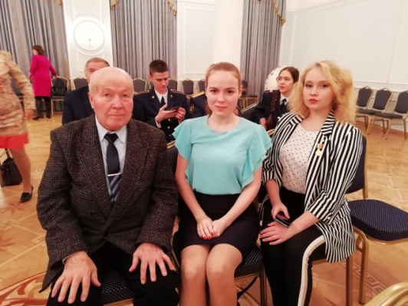
Добровольчество в Скопине это:
9 лучших добровольцев Рязанской области, получивших Знак «Доброволец Рязанской области» из рук Губернатора РО

Slide 5
Добровольчество в Скопине:
100 волонтеров «серебряного» возраста – активные наставники молодежи, патриоты и творцы;
100 действующих добрых дел, реализуемых проектов, направленных на улучшение существующей действительности;
100 000 рублей – ежегодно привлекаемых средств в виде товаров первой необходимости, игрушек, сладких подарков во время реализации акции «Подари праздник детям» и «Добровольцы детям»

Slide 6
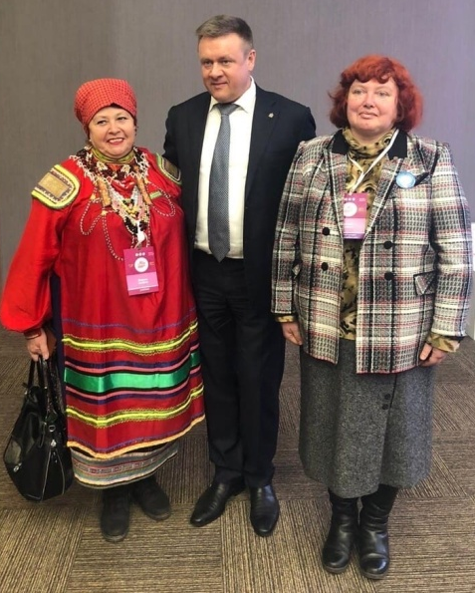
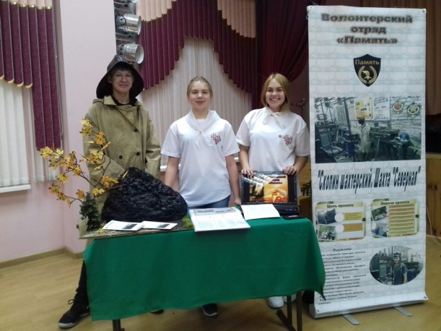
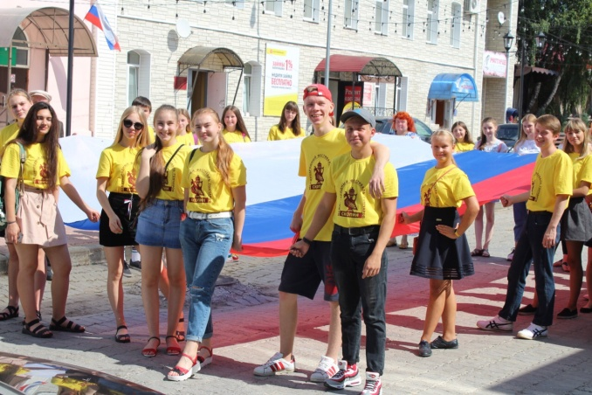
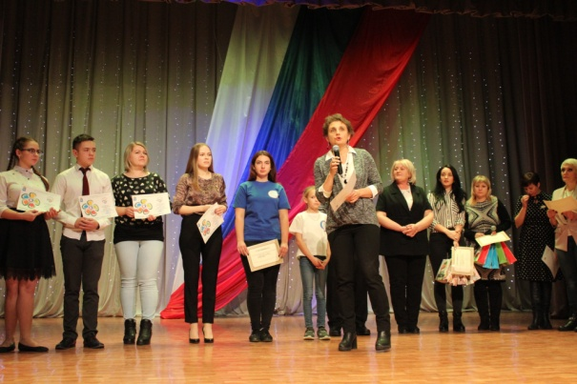
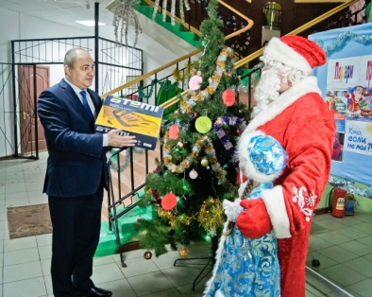
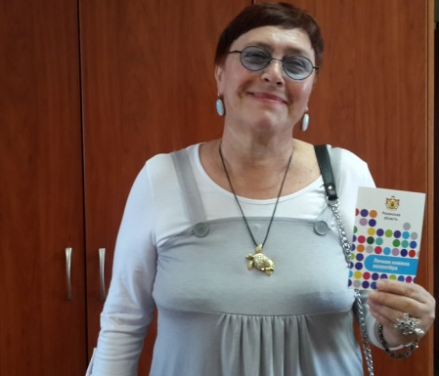
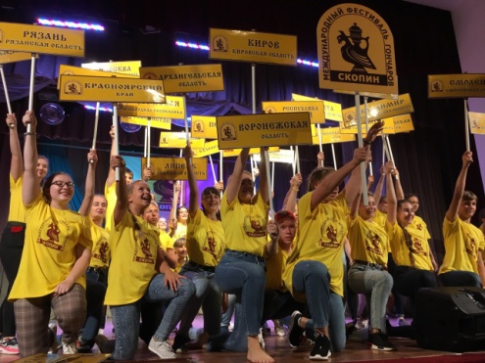
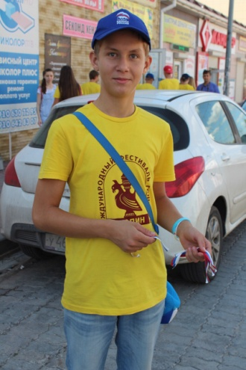
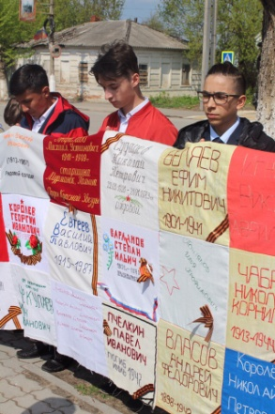
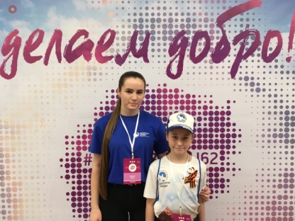
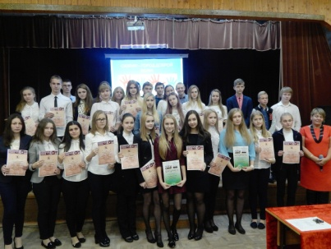
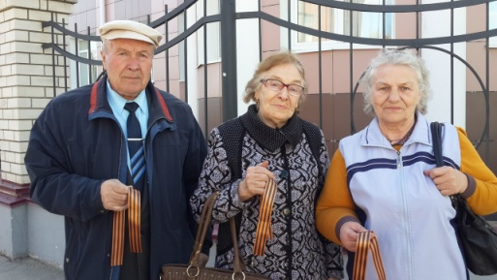
Вот такие они – волонтеры города

Slide 7
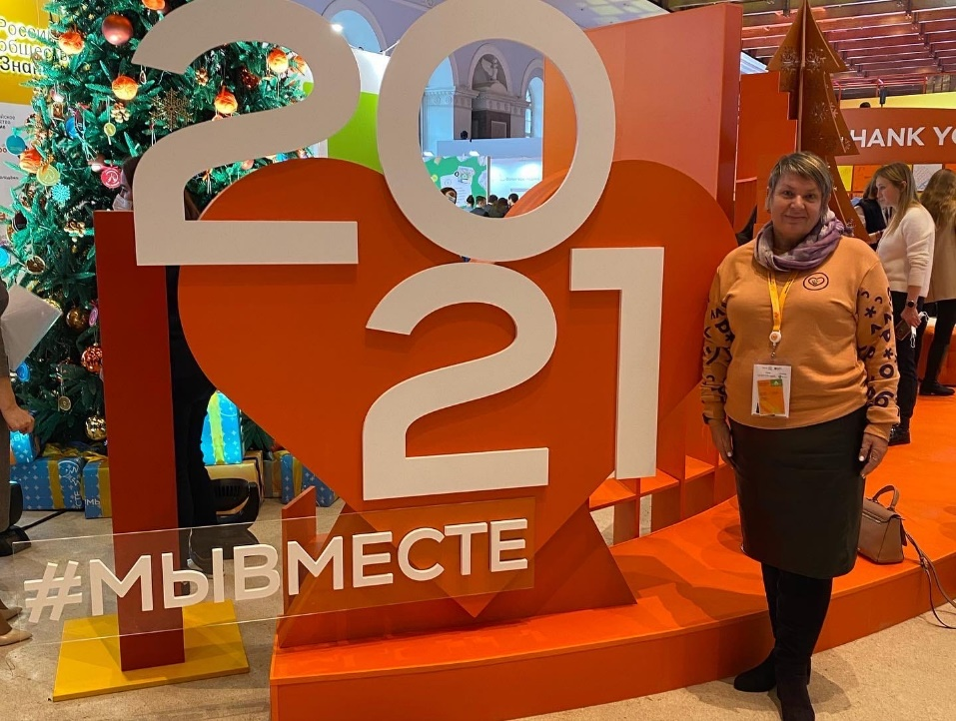
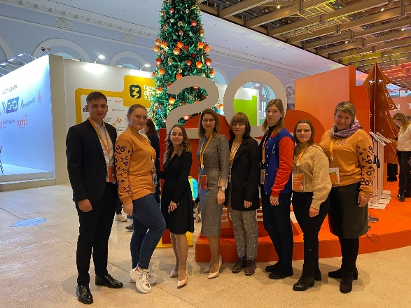
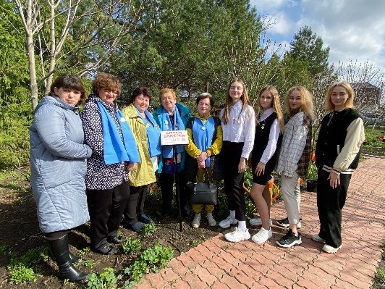
А это я – Регина Колядина, куратор волонтерской деятельности в городе)
Считаю необходимым проведение Слета волонтеров города Скопин для объединения ресурсов, обмена опытом, общения и поддержки лучших добровольческих практик, реализуемых на Скопинской земле, а также привлечение в ряды добровольцев большего количества граждан, проживающих на территории города

